Slide 1
ワイン試飲投票システム（リアルタイム）
■目的
・素人利きワイン会のときに、参加者のコメントや評点を、リアルタイムに把握し、フィードバックにつなげたい。（記録に残したい）
・世の中の評点や参加者の評点と自分の評点を比較することで、自分の舌の甘さに
きづく、そして本来の目的であるなにが自分にとって好みなのか？ということを把握する
とはいえ世の中のある、ワイン記録アプリと対抗するものではなく、あくまで参加者内での
リアルタイムでの評点、コメントの可視化のためのツール
●カデドック・シャルドネ
可視化グラフ
・Aさん
酸味:4 辛口:3 総合:2.8点
香り（果物）:マスカット/香り（花）:スイカズラ
コメント：薄い緑がかったクリアーな温かい感じがするイン。 果実の香り。 白ぶどう。 ミネラリー。
・Bさん
酸味:3 辛口:3 総合:3.0点
香り（果物）:ライチ/香り（花）:カシミヤ
コメント：＊＊＊＊＊＊＊＊＊
・Cさん
コメント：＊＊＊＊＊＊＊＊＊
マリアージュ：広島の生牡蠣とが最高でした・・・。
●カデドック・シャルドネ
●マブ・ソーヴィニヨン・ブラン
酸味（強い）
Bさん
3.0点
2.8点
Cさん
カデドックの世の中平均点
(VIVINOアプリより算出)
Bさん
3.8点
Aさん
2.5点
果実味
辛口
マブの世の中平均点
(VIVINOアプリより算出)
2点
Aさん
酸味（弱い）

Slide 2
■試飲ワイン投票システム
■目的
・ワイン会のときに、参加者のコメントや評点を、リアルタイムに把握し、
フィードバックにつなげたい。（記録に残したい）
・世の中の評点や参加者の評点と自分の評点を比較することで、自分の舌の甘さに
きづく、そして本来の目的であるなにが自分にとって好みなのか？という
ことを把握する
・ゲーミング要素をいれて、みんなでキャッキャできるようにしたい
・留意点
とはいえ世の中のある、ワイン記録アプリと対抗するものではなく、あくまで参加者内での
お楽しみ、リアルタイムでの評点、コメントの可視化のため
あとは実は横山の最近はじめたプログラミングのお勉強のためという側面が強い・・笑
（なのでおしつけではない）

Slide 3
■試飲ワイン投票システムの処理フロー
・メインの流れは、ユーザ登録→試飲ワインの選択→（試飲）→試飲ワインの評価
→評価結果の確認
・管理者のみがサブの流れで、「ワイン登録」や「ワイン情報表示」をする
①ワイン登録
ワイン登録をすることが
できる
②ワイン表示
基本情報入力
外部サイト（VIVINO）より詳細情報をひっぱる
管理者のみが①ワイン登録出来る
評価修正
B.評価する
ワインを選択
C.試飲
D.試飲ワイン
の評価
評点とコメント入力
（修正/削除）
E.評価結果
確認
評価確認と
他人の評価
確認
F.自分の 評価結果
のみ画面
自分の試飲履歴を
確認できる画面
A.ユーザログイン
一般の方はC試飲/D.評価を実施

Slide 4
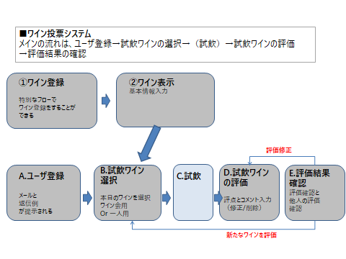
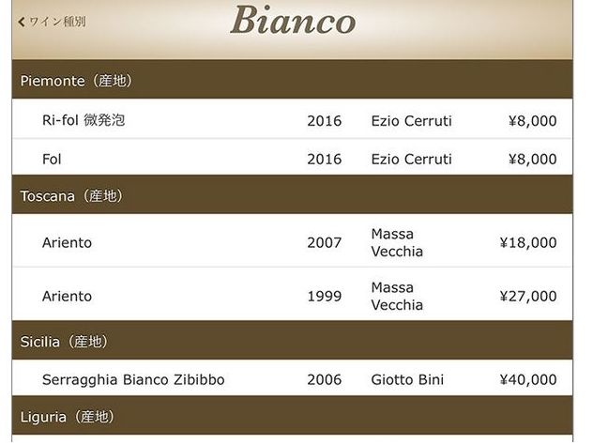
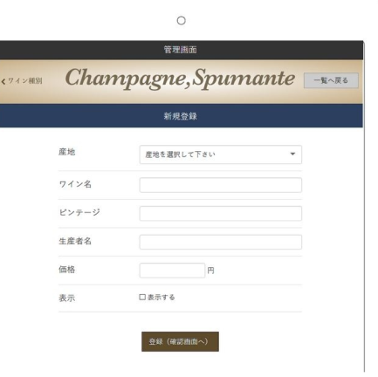
●画面イメージ
https://www.digital-moon.com/blog/development/wine_menu.html
メインメニュー
現状ワインリスト
リストを編集する
-Main
選択 | 銘柄 | ぶどう品種 | 年/産地
●
●
-ユーザ登録
-試飲ワイン選択
-評価
-結果表示
-銘柄登録
-ワイン登録
-ワイン選択
評価するワインをチェックしてください
評価する

Slide 5
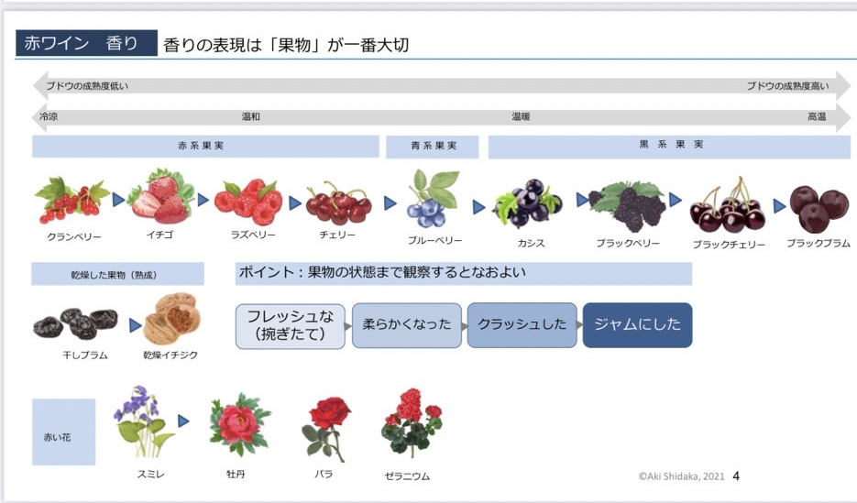
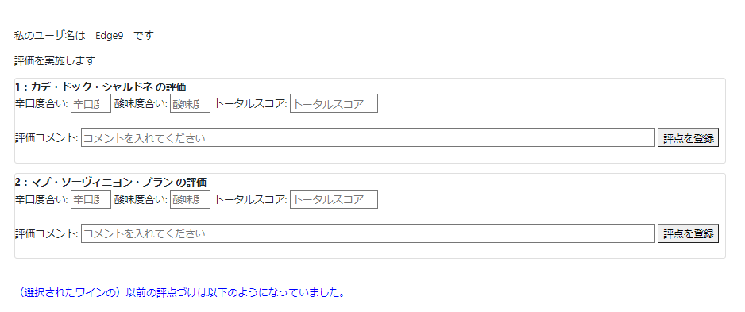
●画面イメージ
試飲ワインの評価画面
選択式
香り選択
（果物）
香り選択
（植物）
既存のコメント確認する

Slide 6
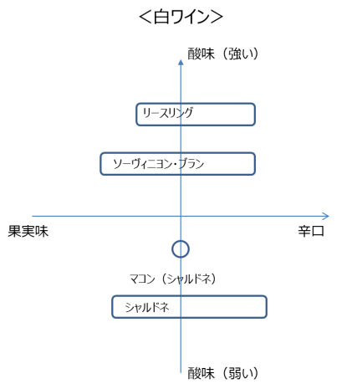
白はマコン、
赤はボルドーの
メルロー大作戦
出典：「男と女のワイン術」
・リアルタイムのワイン試飲投票システム
ワインボトル毎：①試飲グラス（例：シャルドネ）、②試飲グラス（例：リースリング）
参加者毎：Aさん、Bさん、Cさん
案1
酸味（強い）
①：仏シャルドネXXX
マコンを中心に酸味や
辛口などの好みを伝える
②：独リースリングXXX
①Aさん
3.5点
①Bさん
2.5点
②Bさん
①Cさん
2.5点
４点
果実味
②Aさん
辛口
3.2点
Cさんコメント ：品があって涼しい白。前、XXのお店で飲んだアルザス地方のリースリングのものに似ている・
<白ワイン>
酸味（弱い）
ワイン試飲会に参加しているメンバーがどんなふうに思っているのか、どんな評点をつけたのか
を飲み会の場で「リアルタイム」に把握できる仕組み

Slide 7
・リアルタイムのワイン試飲投票システム
ワインボトル毎：①試飲グラス（仏シャルドネ）、②試飲グラス（独リースリング）
参加者毎：Aさん、Bさん、Cさん
ワイン別
①：仏シャルドネXXX
凡例：参加者別
Aさん
Bさん
Cさん
②：独リースリングXXX
①：仏シャルドネXXX
酸味（強い）
酸味（強い）
3.0点
2.8点
3.0点
2.8点
2.5点
2.5点
3.8点
果実味
辛口
果実味
辛口
Cさんコメント ：品があって涼しい白。前、XXのお店で飲んだアルザス地方のリースリングのものに似ている・
４点
<白ワイン>
酸味（弱い）
酸味（弱い）
ワイン試飲会に参加しているメンバーがどんなふうに思っているのか、どんな評点をつけたのか
を飲み会の場で「リアルタイム」に把握できる仕組み

Slide 8
結果表示
結果表示するワインを選んでください
・（候補1）
・（候補2）
・（候補3）
ワイン別
①：仏シャルドネXXX
②：独リースリングXXX
グラフ表示
酸味（強い）
3.0点
2.8点
2.5点
3.8点
果実味
辛口
４点
<白ワイン>
酸味（弱い）
ワイン試飲会に参加しているメンバーがどんなふうに思っているのか、どんな評点をつけたのか
を飲み会の場で「リアルタイム」に把握できる仕組み

Slide 9
案３
■LINE返答 ブービーゲーム ：
参加メンバーがお題から各自返信例を考える。
（ただし、返信としてありえなそうなものをなるべく考える）
投票結果がブービーだった人が勝利、ビリだった人が負け。
①お題発表
メール例
のみが提示される
②返信を
考える
（全員）
ありえなそうな
返信例を
考える
③話し合い
提示された
返信例をもとに
自分の価値観を話し合い
④結果確認
投票数が２番目に
少なかった人の勝ち
選択肢①：Aさん→ 1票
選択肢②：Dさん → 2票
選択肢③：Eさん→ 0票
選択肢④：Fさん → ２票
選択肢⑤：Bさん → 0票
ブービーであるAさんが勝ち。
狙いすぎたBさん、Eさんは負け！
なるべく自分の答えが
投票されないように
各自が誘導する！？
～ メール例と返信例 ～
■あなたにこんなメールがお気に入りの異性(女性ゆかりさん) からLINEで届きました。
到着メール：
「今日は仕事頑張ったのに誰も褒めてくれないし評価してくれない・・・。
だから、自分自身だけは褒めたくて、ご褒美としてショートケーキを買ってかえろうかなと思っているところ！」
●返答
１．そうなんだ、ゆかりさんの仕事ぶりはわからないけど、おれは、ゆかりさんを応援しているからね。
２．ゆかりさんのために俺がホールケーキ買ってあげたい。プチシュークリームのほうがいいかな？
３．そのご褒美、今から俺とわけっこしない？
４．・・・・・・・・・
５．・・・・・・・・・
③話し合い時には・・・・
だれの回答かは
わからないが、なるべく自分の答えが
選ばれないように誘導
（ただしやりすぎると負けになる仕組み）

Slide 10
データ設計（例題）
■従業員リスト
Employee tablename=‘employee’
id | 名前 | 会社名（外部キー） | プロジェクト（外部キー）
1 対 多
（ひとつの評価コメントがきまると）
1 対 1
（一人の従業員は
ひとつの会社にしか存在できない）
1 対 多
（一人の従業員が
複数のプロジェクトに存在することができる）
■会社
■プロジェクト
Company tablename=‘companies’
Project tablename=‘projects’
id | emplyee_id | 会社名
id | emplyee_id | プロジェクト名

Slide 11
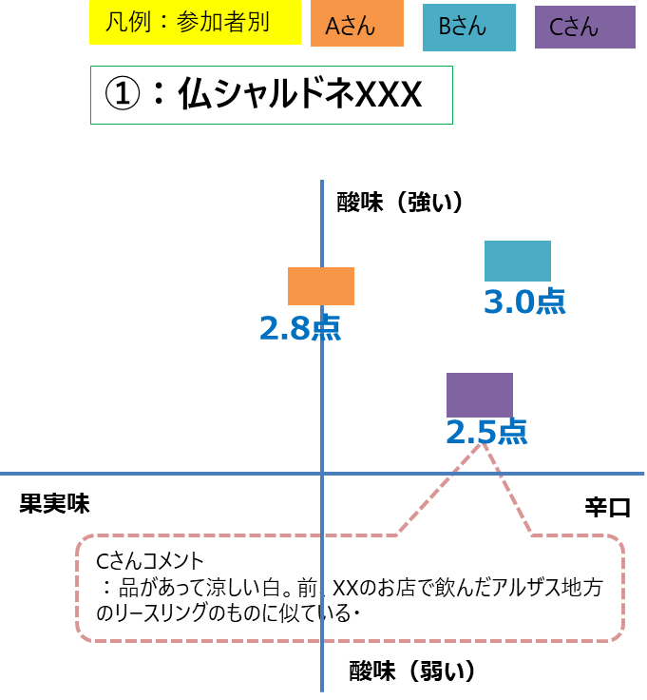
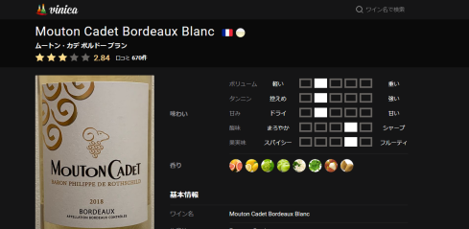
工夫ポイント（より面白くするために）
相談ポイント
（どうすればもっと
もりあがるのか？）
アイデア案
・だれの評点が世の中標準、に近かったのか？
賞罰できるようにする
・他のワイン会をやっているメンバーにも入力してもらう、
できるようにして、交流を深める
（グループ対抗もできるようにする）
・ワイン自体の情報は世の中に沢山あるので、
銘柄ごとの情報管理はあまりせずに、リンク先を
貼るようにする
世の中平均
https://vinica.me/Mouton-Cadet-Bordeaux-Blanc-w217
・AIを取り入れ各銘柄ごとの評点から
誰と誰が相性がよいのか、なども算出できるようにする
・このワインに合わせたら美味しいと思う食べ物を掲載する
（実際に合わせてたマリアージュ）

Slide 12
その他要件
・内部のDBをcsvを通して外部とやりとりできること
・ユーザ登録（ログイン管理の徹底）
→並行処理がいけるのかどうか問題
・結果グラフ数表示について
→デフォルトで２つ表示としているが、任意の数でいけるように。
＜デザイン面＞
メニューバーの改良

Slide 13
関数ごとの開発メモ書き
 | Main(ユーザ登録) | ワイン登録 | ワインリスト選択 | 評価を実施 | 評価結果をグラフ化 | 評価結果をグラフ化(ワイン別) | 仮データセット（デバッグ用）
関数名 | 'main' | 'wine_register' | 'winelist | 'hyouka | 'scatter' | result_by_wine | debug_preset
機能 |  | ワインを登録する |  | 評価を実施する ワインを選択する
やっていること |  |  | send_text をajax通信で Register処理に飛ばしている
改善 ポイント |  | 登録の 一覧を表示し、 更新や削除をおこなえるようにする | ここでフラグリセットをする | 評価する際、 以前の評価した場合を 表示できるようにする。
<a class="navbar-brand" href="{{ url_for('main') }}">Main(ユーザ登録)</a>
<a class="navbar-brand" href="{{ url_for('wine_register') }}">ワイン登録</a>
<a class="navbar-brand" href="{{ url_for('winelist') }}">ワインリスト選択</a>
<a class="navbar-brand" href="{{ url_for('hyouka') }}">評価を実施</a>
<a class="navbar-brand" href="{{ url_for('scatter') }}">評価結果をグラフ化</a>
<a class="navbar-brand" href="{{ url_for('result_by_wine') }}">評価結果をグラフ化(ワイン別)</a>
<a class="navbar-brand" href="{{ url_for('debug_resetall') }}">全データリセット</a>
<a class="navbar-brand" href="{{ url_for('debug_preset') }}">仮データセット（デバッグ用）</a>

Slide 14
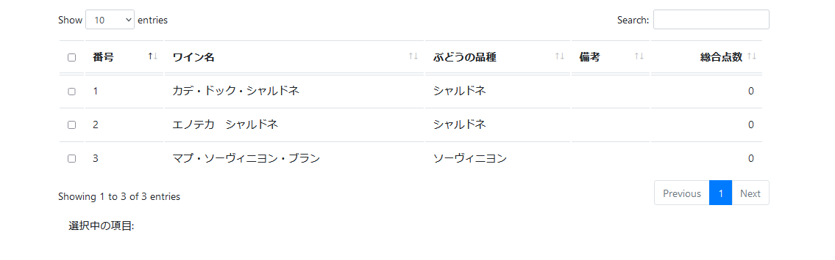
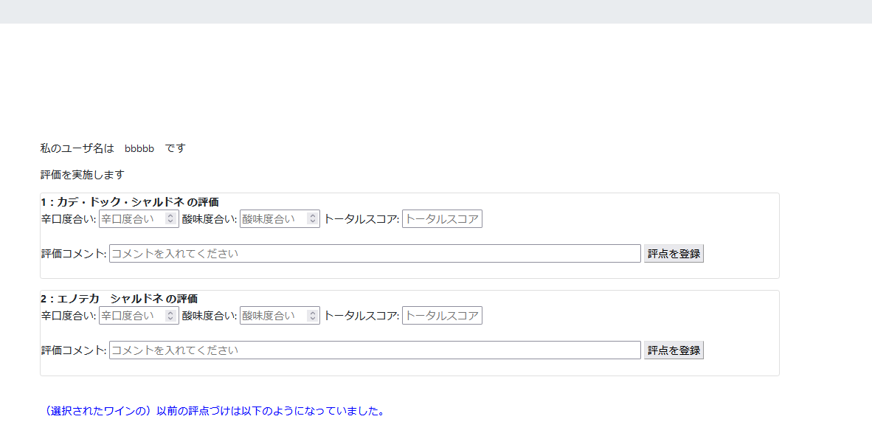
■ワインリスト選択(winelist)
■評価を実施(hyouka)

Slide 15
相談事項おわり

Slide 16
データ設計（案１）
■ワインリスト
WineListdata tablename=‘winelist’
id | 銘柄 | ぶどうの品種 | 評価（外部キー）
1 対 多
（ひとつの銘柄から複数の評価コメント存在する）
■評価リスト
Assecementdata2 tablename=‘assessment2’
id | Wine_id | スコア１ | スコア2 | 評価コメント | メンバー（外部キー）
■メンバーリスト
MemberList tablename=‘players’
id | 名前 | 自己紹介
1 対 多
（ひとつの評価コメントがきまると）

Slide 17
データ設計（案2）
●採用
■評価リスト
Assecementdata2 tablename=‘assessment2’
id | Wine_id(外部キー） | User_id （外部キー） | スコア１ | スコア2 | 評価コメント
1 対 多
（ひとつの評価コメントから、
一つのワインが決まるが、一つのワインには
複数の評価コメントがある）
1 対 多
（ひとつの評価コメントから、
だれかがひとりが決まるが、一人は複数の
評価コメントをする）
■ワインリスト
■メンバーリスト
WineListdata tablename=‘winelist’
MemberList tablename=‘players’
id | 銘柄 | ぶどうの品種 | 評価（外部キー）
id | 名前 | 自己紹介

